Slide 1
密码应用与安全性评估
商用密码应用安全性评估案例1
教师姓名
学期
Notes:
每次课2个学时，每次课做一个ppt文件。 章节名称见进度表。

Slide 2

目录
密钥管理系统
密码应用方案概述
密码应用安全性评估测评实施
身份鉴别系统
密码应用方案概述
密码应用安全性评估测评实施
Notes:
每次课课件的目录，若一级标题不够多，可增加二级标题。总之，大致填满此页。

Slide 3
密钥管理系统
密码应用方案概述
1.密码应用需求
密钥管理系统中的核心是密钥。在密钥的整个生命周期过程中，包括生成、存储、分发、导入、导出、使用、备份、恢复、归档与销毁，都必须通过密码技术来保护密钥，以确保密钥的全生命周期安全。密钥管理系统的密码应用需求主要包括以下内容：
密钥的安全分发需求：密钥管理中心的主密钥/密钥对在本地存储，不进行传输；其他密钥一般采用离线或在线方式进行传输，并配以保密性和完整性保护措施。
关键设备的安全管理需求：在远程管理设备时，实现鉴别信息的防窃听，保证系统资源访问控制信息的完整性，对各类设备的日志记录进行完整性保护。
业务系统密钥的安全需求：保证密钥等关键数据在传输和存储过程中的保密性和完整性。
密钥管理需求：对密钥的生成、存储、分发、导入、导出、使用、备份、恢复、归档、销毁等环节进行全生命周期安全管理，采用必要的密码技术保证各环节的密钥保密性和完整性。

Slide 4
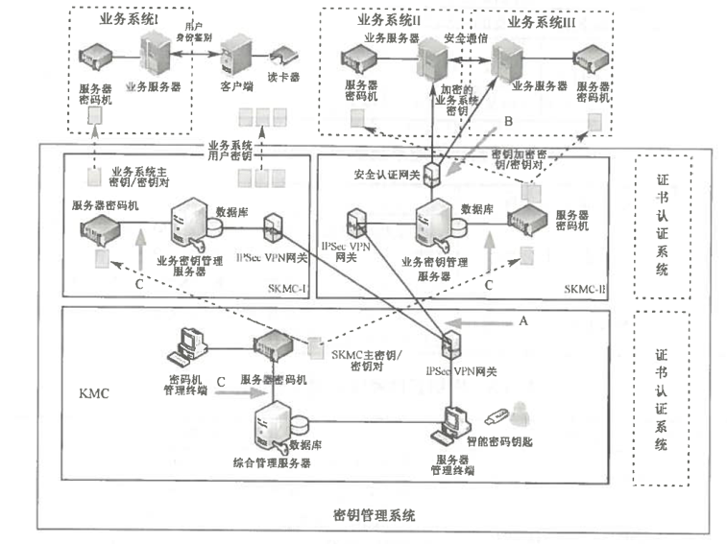
密钥管理系统
密码应用方案概述
密码应用架构如右图所示，由密钥管理中心（Key Management Center，KMC）和密钥管理分中心（Sub-KMC，SKMC）组成，最上层的业务系统不在密钥管理系统边界内。KMC作为核心区域，为多个不同需求的SKMC提供对称密钥和非对称密钥对的管理服务，并通过离线方式向SKMC下发密钥。KMC不直接面向业务系统，而SKMC直接为业务系统提供密钥管理服务。密钥管理系统包括对称密钥管理和非对称密钥管理两部分功能。

Slide 5
密钥管理系统
密码应用方案概述
1）KMC的架构和功能
KMC的主要功能是为各个SKMC分发密钥。考虑到需要分发给SKMC的密钥相对较少KMC向SKMC分发密钥时采用离线分发方式；利用密钥存储介质（如服务器密码机配套的智能IC卡）采用人工传递的方式分发密钥。
KMC主要包括综合管理服务器（含数据库）、服务器密码机、IPSec VPN网关以及服务器管理终端等设备。设备间的调用关系及功能如下：
①综合管理服务器调用配套的服务器密码机完成相关密码计算和密钥管理，包括对称密钥和非对称密钥的管理。系统中所有涉及的密码计算和密钥管理都在服务器密码机中完成。
②综合管理服务器独立实现系统管理功能，包括设备管理、系统维护、日志管理、用户管理、访问控制管理和数据库管理等。
③服务器管理终端通过IPSec VPN网关对各个SKMC的业务密钥管理服务器进行安全的远程管理。

Slide 6
密钥管理系统
密码应用方案概述
2）SKMC的架构和功能
SKMC的管理模式与KMC类似，负责业务系统的对称密钥和非对称密钥的管理。密钥管理系统有两类SKMC：SKMC-Ⅰ和SKMC-Ⅱ，分别满足不同应用场景下的应用系统需求。
① SKMC-Ⅰ为业务系统Ⅰ提供服务，满足业务系统对用户身份鉴别的需求。具体而言，以智能IC卡形式直接向业务系统离线分发业务系统主密钥或密钥对，并基于上述密钥为业务系统的用户分发用户密钥。实际上，如果业务系统Ⅰ也具备发卡能力，用户密钥的分发可以交由业务系统自身完成，SKMC-Ⅰ仅为业务系统分发业务系统主密钥或密钥对。
② SKMC-Ⅱ为业务系统Ⅱ和Ⅲ提供服务，支持这两个业务系统之间的安全通信。首先，SKMC-Ⅱ以离线方式向业务系统Ⅱ和Ⅲ分别分发不同的密钥加密密钥或（加密）密钥对；然后，以在线方式向这两个业务系统分发上述密钥加密后的密钥，使得它们共享相同的会话密钥。这两个业务系统可以利用该会话密钥保护它们之间交互的业务数据。

Slide 7
密钥管理系统
密码应用方案概述
3.重要设备顸关键数据
本系统包括的密码产品、通用服务器、关键业务应用和关键数据，下图是密码产品列表。
序号 | 密码产品名称 | 涉及的密码算法 | 主要功能
1 | 服务器密码机 | SM2、SM3、SM4 | 负责密钥管理和密码运算：对设备和应用的相关访问控制信息、日志信息、应用程序等进行完整性保护
2 | 智能密码钥匙 | SM2、SM3、SM4 | 通用服务器的管理员身份鉴别
3 | 智能IC卡 | SM2、SM3、SM4 | 离线密钥分发时，智能IC卡作为密钥存储介质
4 | IPSec VPN | SM2、SM3、SM4 | KMC中的管理终端远程管理SKMC的通用服务器时，使用IPSec VPN搭建安全的通信链路
5 | 安全认证网关 | SM2、SM3、SM4 | 业务系统Ⅱ和Ⅲ向SKMC-Ⅱ请求密钥服务时，安全认证网关进行业务系统Ⅱ和Ⅲ的身份鉴别

Slide 8
密钥管理系统
密码应用方案概述
下图是密钥管理系统部署的通用服务器列表。
序号 | 通用服务器名称 | 主要功能
1 | 综合管理服务器 | 通过调用服务器密码机，完成KMC相关的密钥生成、存储、分发、导入、导出、使用、备份、恢复、归档、销毁等全生命周期管理，并向SKMC分发密钥
2 | 业务密钥管理服务器 | 负责接收综合管理服务器分发的密钥，并根据业务系统的业务需求，提供相应的密码业务支撑

Slide 9
密钥管理系统
密码应用方案概述
下图是密钥管理系统关键业务应用列表。
序号 | 应用名称 | 主要功能
1 | KMC综合管理应用 | 负责KMC的业务逻辑实现，包含用于存储密文密钥的数据库，该应用安装在综合管理服务器中
2 | SKMC业务密钥管理应用 | 负责SKMC的业务逻辑实现，包含用于存储密文密钥的数据库，该应用安装在业务密钥管理服务器中

Slide 10
密钥管理系统
密码应用方案概述
下图是密钥管理系统关键数据列表。
序号 | 关键数据 | 关键数据描述 | 安全需求
1 | 业务系统数据 | 本系统负责管理的其他业务系统的密钥数据 | 保密性、完整性
2 | 身份鉴别数据 | 包括管理员口令，用户或设备证书及其私钥等 | 保密性、完整性
3 | 日志数据 | 包括系统管理日志、密钥管理日志等 | 完整性

Slide 11
密钥管理系统
密码应用方案概述
4.密钥体系
密钥管理系统“应用和数据安全”层面的密钥主要分为对称和非对称两类密钥体系。
1）对称密钥体系
密钥管理系统通过SM4算法进行对称密钥的逐级分散以完成对称密钥体系的建立，形成四层密钥体系。密钥在线分发时分别采用SM4对称加密和HMAC-SM3进行密钥的保密性和完整性保护。
2）非对称密钥体系
密钥管理系统利用PKI技术，完成非对称密钥体系的建立和证书的逐级签发，形成三层密钥体系。需要说明的是，双证书体系下，KMC和SKMC的密钥对包括签名密钥对和加密密钥对，但由于本系统并不涉及加密密钥对的使用，本节不具体展开描述。

Slide 12
密钥管理系统
密码应用方案概述
5.密码应用工作流程
①KMC向SKMC离线分发密钥。KMC利用离线方式通过智能IC卡将SKMC主密钥和SKMC（加密）密钥对从服务器密码机分发到SKMC的服务器密码机中。
②SKMC-Ⅰ向业务应用系统Ⅰ离线分发密钥、SKMC-Ⅱ向业务应用系统Ⅱ和Ⅲ离线分发密钥。SKMC-Ⅰ和SKMC-Ⅱ都采用离线分发方式进行业务系统密钥的分发，区别在于SKMC-Ⅱ和业务系统之间传递的密钥是业务系统密钥加密密钥或业务系统（加密）密钥对，在步骤③中进行后续密钥的安全传输。
③SKMC-Ⅱ向业务应用系统Ⅱ和Ⅲ在线分发密钥。SKMC-Ⅱ按照步骤②向业务应用系统Ⅱ和Ⅲ离线分发业务系统密钥加密密钥或（加密）密钥对完毕后，利用上述密钥对后续密钥进行加密分发。

Slide 13
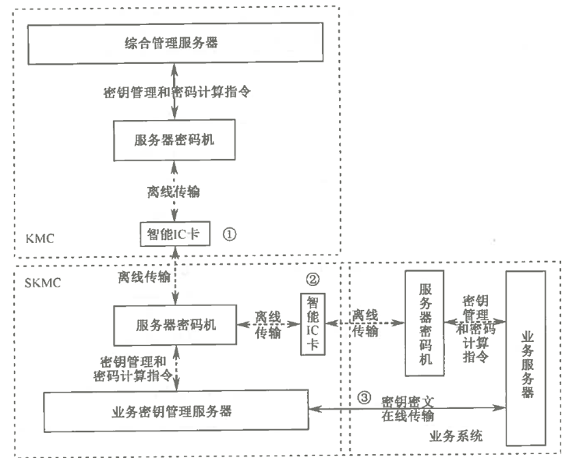
密钥管理系统
密码应用方案概述
密码应用工作流程如右图所示：

Slide 14
密钥管理系统
密码应用方案概述
6.密码技术应用要求标准符合性自查情况
指标要求主要分为：
物理和环境安全
网络和通信安全
设备和计算安全
应用和数据安全

Slide 15
密钥管理系统
密码应用安全性评估测评实施
密钥管理系统的测评对象包括通用服务器、密码产品、设施、人员和文档等。测评实施中涉及的测评工具包括通信协议分析工具、IPSec/SSL协议检测工具、数字证书格式合规性检测工具和商用密码算法合规性检测工具。
1.密码技术应用测评概要
密钥管理系统密码技术应用测评概要如下表所示，测评方式包括访谈、文档审查、实地查看、配置检查和工具测试。需要说明的是，关于访谈、文档审查、实地查看和配置检查等测评方式在第4章已经进行了具体阐述，本节只描述与现场工具测评相关的内容。

Slide 16
密钥管理系统
密码应用安全性评估测评实施
密码技术应用测评概要
物理和环境安全：
身份鉴别
电子门禁记录数据完整性
视频记录数据完整性
网络和通信安全：
身份鉴别
访问控制信息完整性
通信数据完整性通信数据保密性
集中管理通道安全

Slide 17
密钥管理系统
密码应用安全性评估测评实施
密码技术应用测评概要
设备和计算安全
身份鉴别
访问控制信息完整性
日志记录完整性
远程管理身份鉴别信息保密性
重要程序或文件完整性
敏感标记的完整性
应用和数据
身份鉴别
访问控制信息和敏感标记完整性
数据传输安全
数据存储安全
日志记录完整性
重要应用功能程序的加载和卸载

Slide 18
密钥管理系统
密码应用安全性评估测评实施
密钥管理测评对象及其生命周期（对称密钥和非对称密钥）
密钥名称 | 生成 | 存储 | 分发 | 导入和导出 | 使用 | 备份和恢复 | 归档 | 销毁
KMC主密钥 | KMC服务器密码机内生成 | KMC服务器密码机内存储 | 不涉及该密钥的分发 | 不涉及该密钥的导入和导出 | KMC服务器密码机内使用 | KMC服务器密码机完成备份恢复 | 不涉及该密钥的归档 | KMC服务器密码机内销毁
SKMC主密钥 | 根据KMC主密钥和SKMC信息进行密钥分散，在KMC服务器密码机内生成 | SKMC服务器密码机内存储 | 由KMC 进行下发，通过专用介质离线分发 | 通过专用介质从 KMC服务器密码机导入到 SKMC服务器密码机 | SKMC 服务器密码机内使用 | SKMC服务器密码机完成备份恢复 | 不涉及该密钥的归档 | SKMC 服务器密码机内销毁
业务系统主密钥 | 根据SKMC主密钥和业务系统信息进行密钥分散，在SKMC服务器密码机内生 成 | 不涉及，由业务系统根据实际情况进行安全存 | SKMC 进行下发，通过专用介质离线分发 | 通过专用介质离线导入和导出 | 不涉及，由业务系统根据实际情况进行安全使用 | 不涉及，由业务系统根据实际情况进行安全备份恢复 | 不涉及，由业务系统根据实际情况进行安全归档 | 不涉及，由业务系统根据实际情况进行安全销毁

Slide 19
密钥管理系统
密码应用安全性评估测评实施
下表是对称密钥的生命周期
业务系统密钥加密密钥 | 根据SKMC主密钥和业务系统信息进行密钥分散，在SKMC服务器密码机内生 成 | 在SKMC 服务器密码机内存储 | SKMC 进行下发，通过专用介质离线分发 | 通过专用介质离线导入和导出 | SKMC 服务器密码机内使用 | SKMC服务器密码机完成备份恢复 | 不涉及该密钥的归档 | SKMC 服务器密码机内销毁
业务系统用户对称密钥 | 利用业务系统主密钥分散生成 | 不涉及， 由业务系统根据实际情况进行安全存 | 由 SKMC 进行下发，通过专用介质离线分发 | 通过专用介质离线导入和导出 | 不涉及，由业务系统根据实际情况进行安全使用 | 不涉及，由业务系统根据实际情况进行安全备份恢复 | 不涉及，由业务系统根据实际情况进行安全归档 | 不涉及，由业务系统根据实际情况进行安全销毁
业务系统安全通信密钥 | 利用SKMC服务器密码机内随机 生成 | 不涉及，由业务系统根据实际情况进行安全存 | SKMC 进行下发，通过加密方式在线分发 | 通过加密方式在线导入和导出 | 不涉及，由业务系统根据实际情况进行安全使用 | 不涉及，由业务系统根据实际情况进行安全备份恢复 | 不涉及，由业务系统根据实际情况进行安全归档 | 不涉及，由业务系统根据实际情况进行安全销毁

Slide 20
密钥管理系统
密码应用安全性评估测评实施
密钥名称 | 生成 | 存储 | 分发 | 导入和导出 | 使用 | 备份和恢复 | 归档 | 销毁
KMC 签名私钥 | KMC 服务器密码机内生成 | KMC服务器密码机内存储 | 签名私钥不进行分发 | 签名私钥不进行导入和导出 | 服务器密码机内使用 | 利用KMC 服务器密码机产品自身的密钥备份和恢复机制实现 | 不涉及 该密钥的归档 | RMC服务器密码机内完成销毁
KMC 签名公钥 | KMC 服务器 密码机内生成 | 以证书形式存储 | 以证书形式离线分发 | 以证书形式导入和导出 | 以证书形式使用 | 以证书形式备份恢复 | 以证书形式进行归档 | KMC对应的数字证书认证系统进行撤销
SKMC 签名私钥 | SKMC 服务器密码机内生成 | SKMC服务器密码机内存储 | 签名私钥不进行分发 | 签名私钥不进行导入和导出 | 服务器密码机内使用 | 利用SKMC 服务器密码机产品自身的密钥备份和恢复机制实现 | 不涉及 该密钥的归档 | SKMC服务器密码机内完成销毁
SKMC 签名公钥 | SKMC 服务器密码机内生成 | 以证书形式存储 | 以证书 形式分发 | 以证书形式导入和导出 | 以证书形式使用 | 以证书形式备份恢复 | 以证书形式进行归档 | KMC对应的数字证书认证系统进行撤销

Slide 21
密钥管理系统
密码应用安全性评估测评实施
业务系统签名私钥 | 不涉及，由业务系统服务器密码机 | 不涉及，由业务系统根据实际情况进行安全存储 | 签名私钥不进行分发 | 签名私钥不进行导入和导出 | 不涉及，由业务系统根据需要实现 | 不涉及，由业务系统根据需要实现 | 不涉及该密钥的归档 | 不涉及，由业务系统根据需要实现
业务系统签名公钥 | 不涉及，由业务系统服务器密码机生成 | 以证书形式存储 | 以证书形式分发 | 以证书形式进行导入和导出 | 以证书形式使用 | 以证书形式备份恢复 | 以证书形式进行归档 | SKMC对应的数字证书认证系统进行撤销
业务系统加密私钥 | SKMC 服务器密码机内生成 | 由SKMC 进行安全存储，业务系统根据实际情况进行安全存储 | 由SKMC 进行下发，通过专用介质离线分发 | 由SKMC 进行下发，利用专用介质以离线的方式进行导入和导出 | 不涉及，由业务系统根据需要实现 | 不涉及，由业务系统根据需要实现 | 不涉及，由业务系统根据需要实现 | 不涉及，由业务系统根据需要实现
业务系统加密公钥 | SKMC 服务器密码机内生成 | 以证书形式存储 | 以证书形式分发 | 以证书形式进行导入和导出 | 以证书形式使用 | 以证书形式备份恢复 | 以证书形式进行归档 | SKMC对应的数字证书认证系统进行撤销

Slide 22
身份鉴别系统
密码应用方案概述
1.密码应用需求
身份鉴别系统在日常运行和管理过程中，密码应用需求主要包括：
①身份鉴别需求。对登录系统的用户以及使用身份鉴别系统获取用户登录状态的应用系统进行身份鉴别，保证用户和应用系统身份的真实性。
②关键数据的安全存储需求。保证用户信息、应用系统信息等关键数据在存储过程中的保密性和完整性。
③关键数据的安全传输需求。保证用户信息、访问令牌(Access Token)等关键数据在传输过程中的保密性和完整性。

Slide 23
身份鉴别系统
密码应用方案概述
2.密码应用架构
身份鉴别系统包括身份鉴别服务器、数据库服务器、服务器密码机和SSL VPN等。业务网终端用户（包括普通用户和系统管理员用户）在访问应用系统前，身份鉴别系统需要对其进行身份鉴别；身份鉴别后获取授权来访问应用系统。
下面是身份鉴别系统密码应用部署的具体流程：
①在机房部署SSL VPN网关，用于安全通信链路的构建。SSL VPN网关是身份鉴别服务器的外部访问出口，确保通信安全。
②在机房部署身份鉴别服务器，调用服务器密码机，完成身份鉴别协议逻辑的实现。
③在机房部署服务器密码机，为身份鉴别服务器提供数字签名、验证签名和数据加解密等密钥管理和密码计算服务。

Slide 24
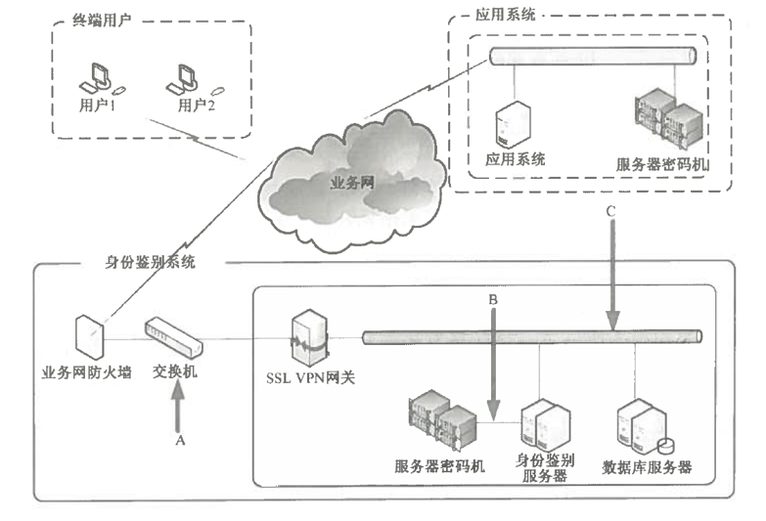
身份鉴别系统
密码应用方案概述
身份鉴别系统密码应用部署如下图所示

Slide 25
身份鉴别系统
密码应用方案概述
3.重要设备和关键数据
本系统包括的密码产品、通用服务器、关键业务应用和关键数据分别如下面表所示
序号 | 密码产品名称 | 涉及的密码算法 | 主要功能
1 | 服务器密码机 | SM2、SM3、SM4 | 用于支撑身份鉴别服务器的相关密钥管理和密码计算
2 | 智能密码钥匙 | SM2、SM3、SM4 | 用于存储用户私钥和数字证书
3 | SSL VPN网关 | SM2、SM3、SM4 | 用于与用户和应用系统建立SSL安全通信链路
序号 | 通用服务器名称 | 主要功能
1 | 身份鉴别服务器 | 完成身份鉴别协议的业务逻辑
2 | 数据库服务器 | 完成用户信息等敏感数据的安全存储

Slide 26
身份鉴别系统
密码应用方案概述
3.重要设备和关键数据
本系统包含的关键业务应用和关键数据分别如下面表所示
序号 | 应用名称 | 主要功能
1 | 身份鉴别服务 | 主要面向业务网终端用户，提供身份鉴别、单点登录、访问令牌同步、访问接入等服务
序号 |  | 关键数据 | 关键数据描述 | 安全需求
1 | Access Token |  | 作为授权凭据 | 真实性、完整性
2 | 用户信息 |  | 用户的账号、头像等授权信息 | 保密性、完整性
3 | 鉴别信息 |  | 用于用户的身份鉴别，如口令 | 保密性、完整性
4 | 日志信息 |  | 设备和应用产生的日志信息 | 完整性

Slide 27
身份鉴别系统
密码应用方案概述
4.密钥体系
身份鉴别系统“应用和数据安全”层面的密钥主要分为对称和非对称两类密钥体系。
1）对称密钥体系
序号 | 密钥名称 | 功能
1 | Access Token完整性保护密钥 | 用于身份鉴别系统对Access Token的完整性保护
2）非对称密钥体系
CA公钥：CA证书是非对称密钥体系的信任源，用于验证用户证书和应用系统证书
用户签名密钥对：用于身份鉴别系统对用户的身份鉴别，公钥由CA签发后形成用户证书，私钥存放在智能密码钥匙内部
应用系统签名密钥对：用于身份鉴别系统对应用系统的身份鉴别，公钥由CA签发后形成应用系统证书，私钥存放在应用系统服务器密码机内

Slide 28
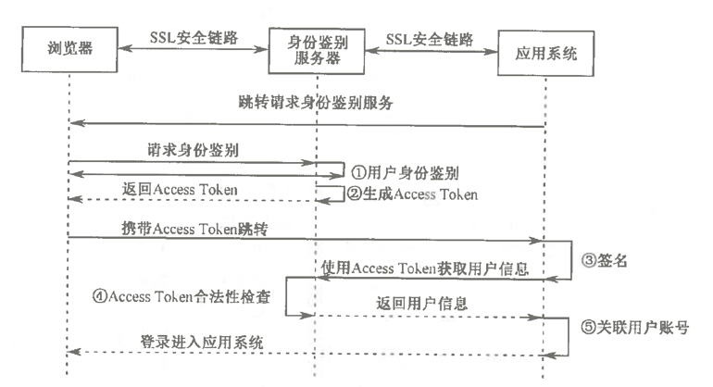
身份鉴别系统
密码应用方案概述
5.密码应用工作流程
身份鉴别服务对登录应用系统的用户进行身份鉴别和授权，所涉及的三方包括用户、身份鉴别服务器、应用系统。为了保护传输用户名/口令、用户信息的保密性，身份鉴别服务器端部署了SSL VPN网关以支持数据的安全传输。身份鉴别系统的工作流程如右图所示。

Slide 29
身份鉴别系统
密码应用方案概述
6.密码技术应用要求标准符合性自查情况
身份鉴别系统的密码技术应用要求标准符合性自查情况如下所示
物理和环境安全
身份鉴别
电子门禁记录数据完整性
视频记录数据完整性
网络和通信安全
身份鉴别
访问问控制信息完整性
通信数据完整性
通信数据保密性
集中管理通道安全
设备和计算安全
身份鉴别
访问控制信息和日志记录完整性
远程管理身份鉴别信息保密性
敏感标记的完整性
应用和数据安全
身份鉴别
访问控制信息和敏感标记完整性
数据传输和存储安全
日志记录完整性
重要应用程序的加载和卸载

Slide 30
身份鉴别系统
密码应用安全性评估测评实施
1．密码技术应用测评概要
身份鉴别系统密码技术应用测评概要如下所示
物理和环境安全
身份鉴别
电子门禁记录数据完整性
视频记录数据完整性
网络和通信安全
身份鉴别
访问问控制信息完整性
通信数据完整性
通信数据保密性
集中管理通道安全
设备和计算安全
身份鉴别
访问控制信息和日志记录完整性
远程管理身份鉴别信息保密性
敏感标记的完整性
应用和数据安全
身份鉴别
访问控制信息和敏感标记完整性
数据传输和存储安全
日志记录完整性
重要应用程序的加载和卸载
Notes:
和前面一样

Slide 31
身份鉴别系统
密码应用安全性评估测评实施
2.密钥管理测评对象及其生命周期
本系统“应用和数据安全”层面对称密钥和非对称密钥的生命周期分别如下面表所示
密钥名称 | 生成 | 存储 | 分发 | 导入和导出 | 使用 | 备份和恢复 | 归档 | 销毁
Access Token 完整性保护密钥 | 身份鉴别系统服务器密码机内生成 | 身份鉴别系统服务器密码机内存储 | 不涉及该密钥的分发 | 不涉及该密钥的导入和导出 | 身份鉴别系统服务器密码机内使用 | 利用服务器密码机自身的密钥备份和恢复机制实现 | 不涉及该密钥的归档 | 身份鉴别系统服务器密码机内销毁

Slide 32
身份鉴别系统
密码应用安全性评估测评实施
2.密钥管理测评对象及其生命周期
密钥名称 | 生成 | 存储 | 分发 | 导入和导出 | 使用 | 备份和恢复 | 归档 | 销毁
CA 公钥 | 不涉及，由CA 生成 | 以证书形式存储 | 以证书形式离线分发 | 以证书形式离线导入和导出 | 以证书形式使用 | 不涉及，由 CA进行备份恢复 | 不涉及该密钥的归档 | 不涉及，CA 进行撤销
应用系统签名私钥 | 不涉及，应用系统服务器密码机内生成 | 不涉及，应用系统服务器密码机内存储 | 签名私钥不进行分发 | 不涉及，该密钥的导入和导出 | 不涉及，应用系统服务器密码机内使用 | 不涉及，利用应用系统服务器密码机自身的密钥备份和恢复机制实现 | 不涉及该密钥的归档 | 不涉及，应用系统服务器密码机内销毁

Slide 33
身份鉴别系统
密码应用安全性评估测评实施
2.密钥管理测评对象及其生命周期
应用系统签名公钥 | 不涉及，应用系统服务器密码机内生成 | 以证书形式存储 | 以证书形式分发 | 以证书形式导入和导出 | 以证书形式使用 | 以证书形式备份恢复 | 以证书形式进行归档 | 不涉 及，CA 进行撤销
用户签名私钥 | 智能密码钥匙内生成 | 智能密码钥匙内存储 | 不涉及该密钥的分发 | 不涉及该密钥的导入和导出 | 智能密码钥匙内使用 | 不涉及该密钥的备份恢复 | 不涉及该密钥的归档 | 智能密码钥匙内销毁
用户签名公钥 | 智能密码钥匙内生成 | 以证书形式存储 | 以证书形式分发 | 以证书形式导入和导出 | 以证书形式使用 | 以证书形式备份恢复 | 以证书形式归档 | 不涉及，CA 进行撤销

Slide 34
THANK YOU

